Slide 1
神经外科 面肌痉挛、三叉神经痛 术前/后健康宣教

Slide 2
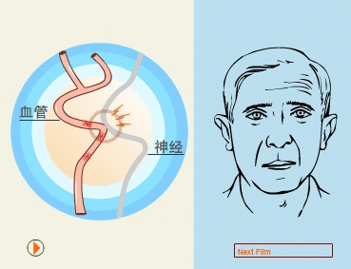
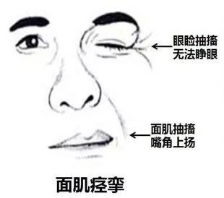
面肌痉挛
面肌痉挛（HFS），为第VII对脑神经（面神经）支配的一侧面部肌肉反复发作性不随意阵发性抽搐，一般先由眼轮匝肌开始，逐步扩散影响面部表情肌和口轮匝肌。

Slide 3
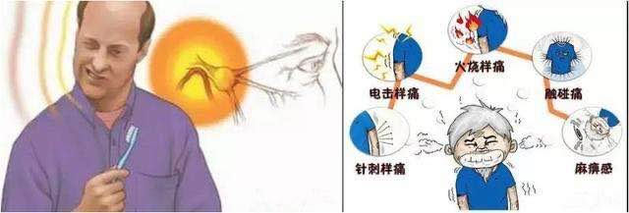
三叉神经痛是以一侧面部三叉神经分布区内反复发作的阵发性剧烈痛。该病的特点是：在头面部三叉神经分布区域内，发病骤发，骤停、闪电样、刀割样、烧灼样、顽固性、难以忍受的剧烈性疼痛。说话、洗脸、刷牙或微风拂面，甚至走路时都会导致阵发性时的剧烈疼痛。疼痛历时数秒或数分钟，疼痛呈周期性发作。
三叉神经痛

Slide 4
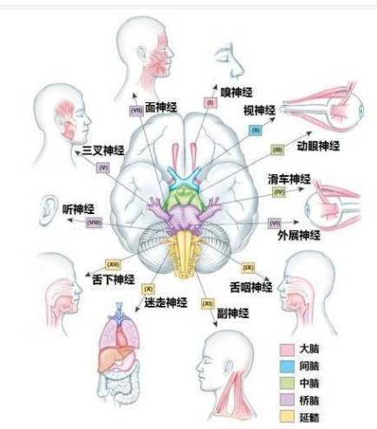
脑干
心跳、呼吸

Slide 5
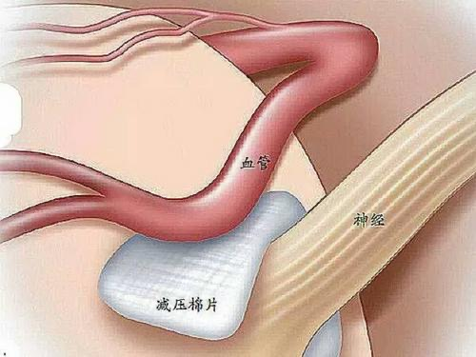
治 疗
手术治疗 —— 面神经微血管减压（ Microvascular decompression MVD）
保守治疗：
1.药物：口服卡马西平、注射肉毒素
2.中医：针灸、封闭
3.理疗

Slide 6
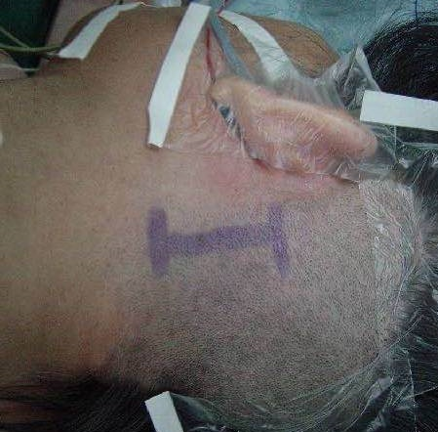
手 术 切 口

Slide 7
术前指导—禁食水
1.您明天即将手术，请于今晚进清淡饮食。
2.如您入睡困难，遵医嘱口服安定以助您良好的睡眠。
3.夜00:00以后至术晨均禁食水。

Slide 8
术前指导—术前用药
1.如您患有高血压，请于术晨06:00口服降压药（自备药，请自行口服），喝药时用极少量水送服。
2.如果您患有糖尿病，术晨勿服用降糖药物，以防低血糖发生。
3.其余药物均暂停，不服用。

Slide 9
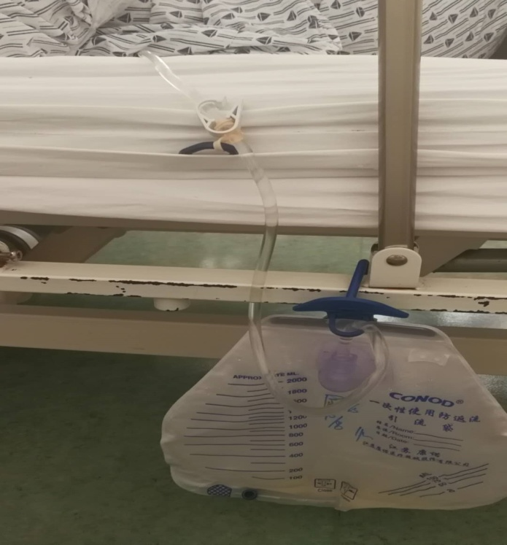
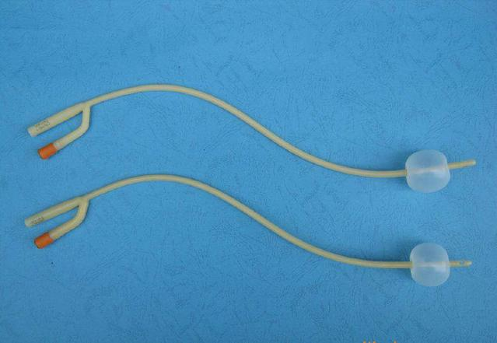
术前指导—管路
1.手术当天（术晨或上午）
护士会为您留置导尿管，如手术室工作人员接您去做手术时仍未留置尿管，请及时通知责任护士。
2.患者/家属不可自行拔除尿管避免尿道损伤。

Slide 10
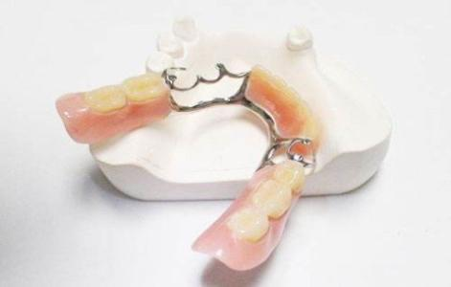
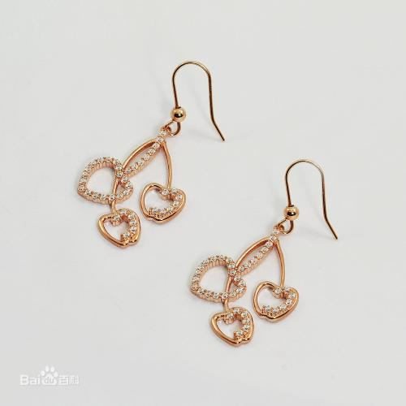
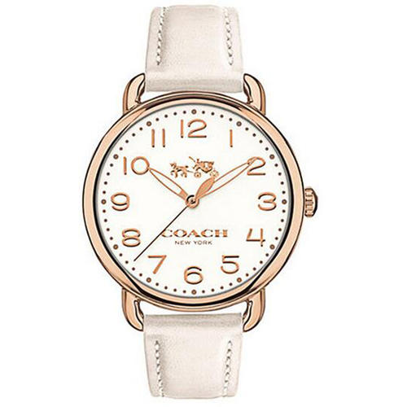
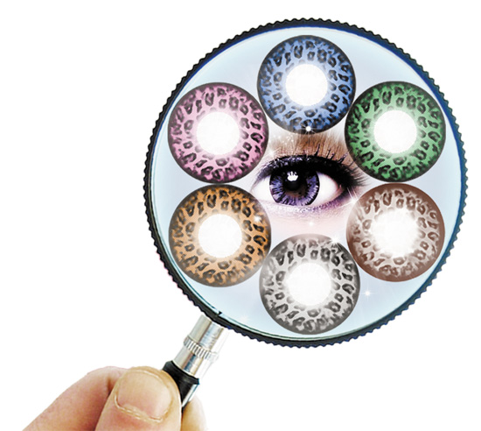
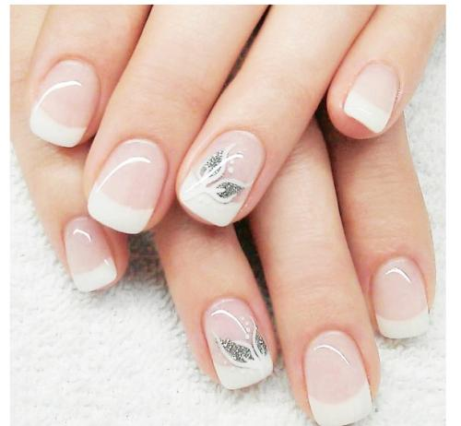

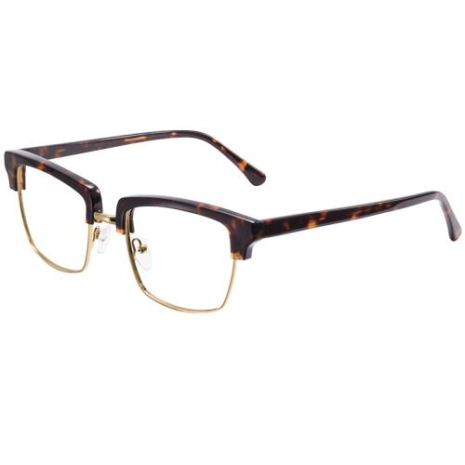
术前指导—服饰（一）
1.如您佩戴可取下的义齿（假牙）、美瞳、隐形眼镜，请于术前晚取下。
2.如您有首饰及贵重物品，请于术前晚取下，交由家属妥善保管。
3.如有美甲术前，每只手各卸掉1支美甲。

Slide 11
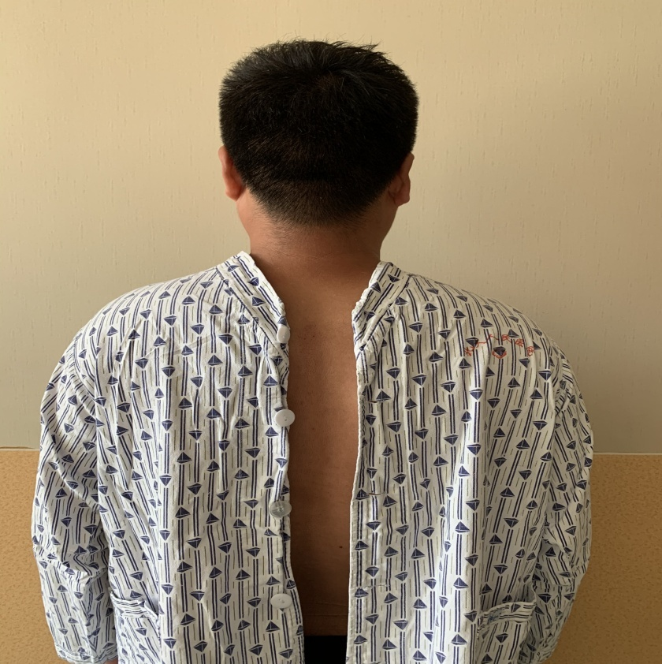
术前指导—服饰（二）
3.术晨请您脱下内衣、内裤、袜子，只需倒穿病号服（扣子在后）即可。

Slide 12
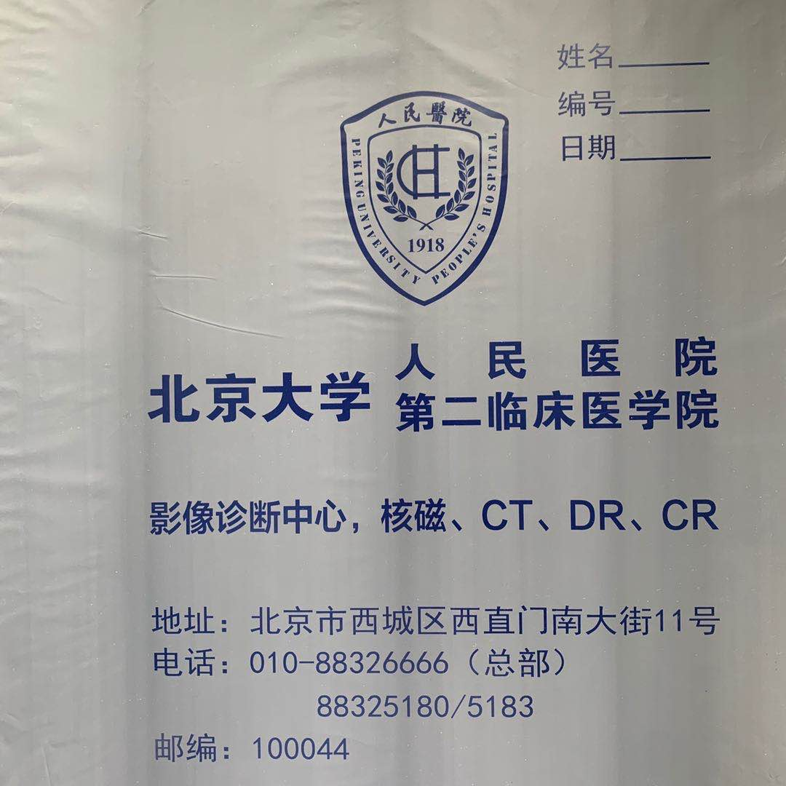
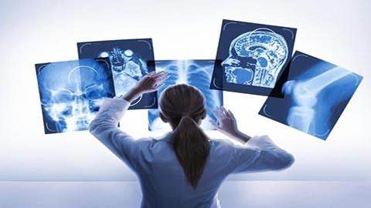

术前指导—相关检查
手术当天请勿将放射片子带入手术室。

Slide 13
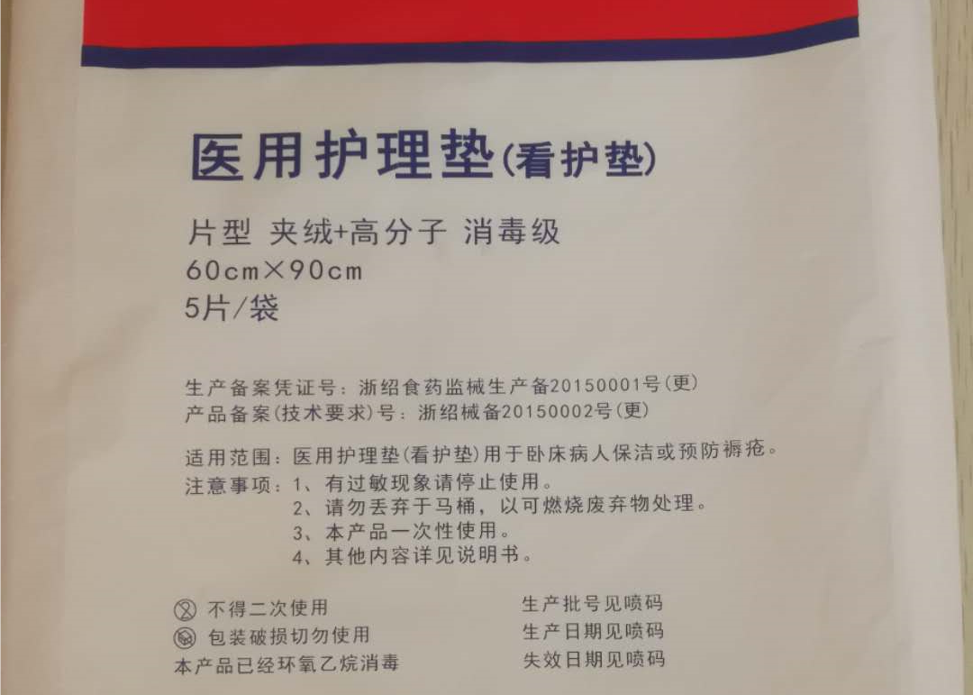
术前指导—物品准备
医用看护垫1包
规格60cm*90cm

Slide 14
术后指导—手术当天
1.为保证患者术后安全，护士会按照护理级别进行巡视，观察患者瞳孔，轻拍患者肩部，确定患者意识情况，在此期间可能会影响患者或家属休息，请您配合。
2.当日手术时，建议家属手术当晚不租床睡觉，陪伴患者左右。留出充足的空间走动，以防抢救时延误时间。

Slide 15
术后指导—手术当天
1.术后返回病房，随时呼唤患者，要求患者不熟睡，家属轻拍肩部，患者可睁眼，可正确回答问题，3小时内勿睡。 3-6小时内患者可间断睡10分钟，家属轻拍患者的肩部，患者可睁眼，可正确回答问题。
2.6小时后患者可间断睡1小时。
3.如有异常打鼾声，言语模糊时，及时按呼叫器。

Slide 16
术后指导—手术当天
为防止下肢深静脉血栓的发生
1.术后注意保暖。
2.术后卧床时，进行踝泵训练：踝关节背伸（向上勾起脚尖）至极限，保持5-10秒后放松，再趾屈（脚尖向下）至极限，保持5-10秒后放松，练习5分钟为一组，每小时练习1次。
3.必要时给予穿梯度压力袜。

Slide 17
术后指导—体位
1.去枕平卧6小时（不枕枕头）、不翻身、不喝水、不进食；术后6小时后可枕枕头，左右翻身。
2.术后24小时可调高床头30-45°。
3.术后第2天早上根据患者具体情况，可坐起。

Slide 18
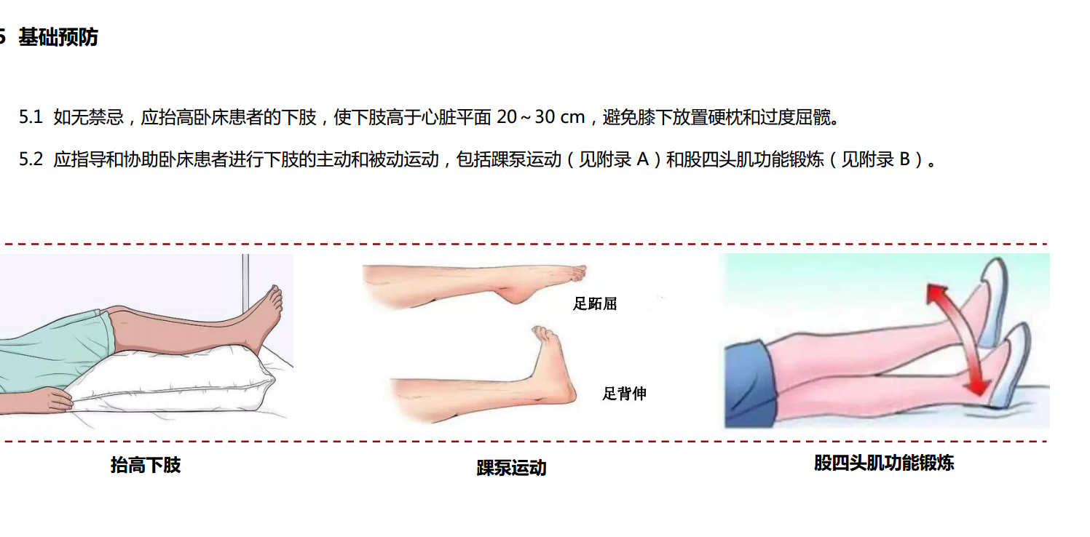
下肢深静脉血栓的预防

Slide 19
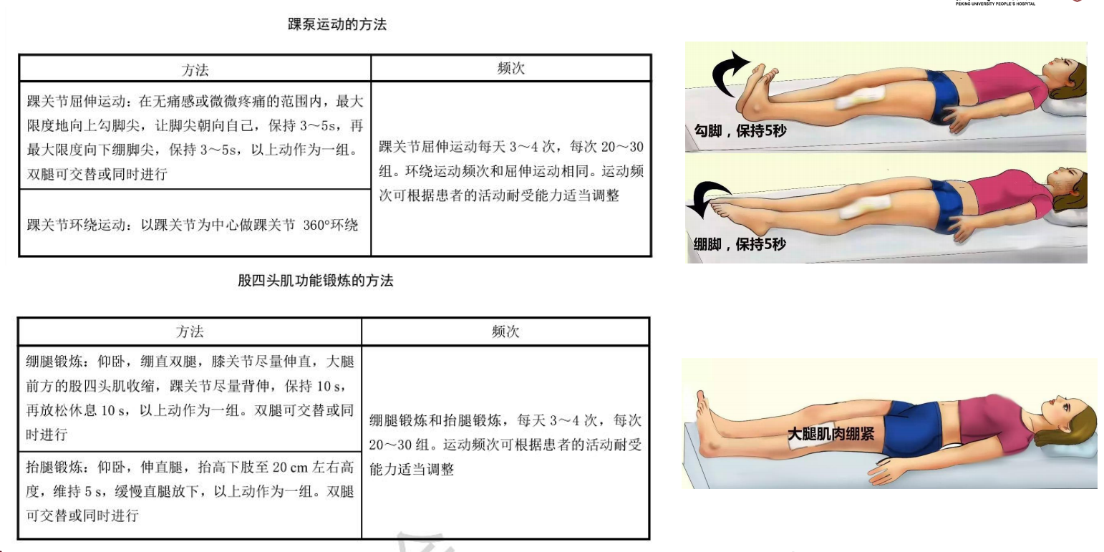

Slide 20
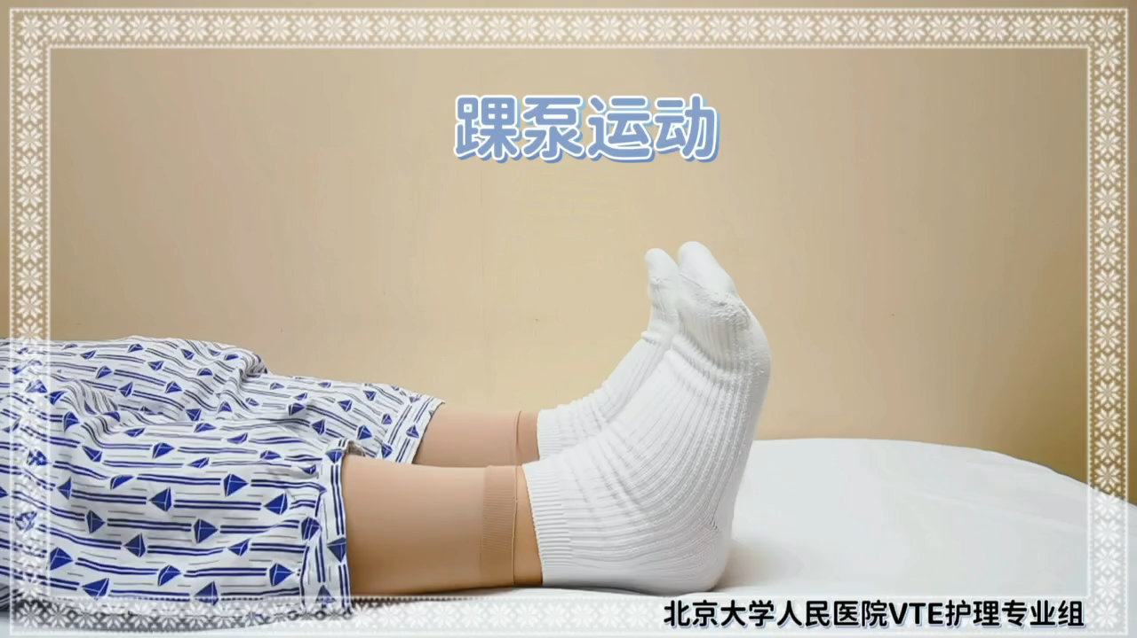

Slide 21
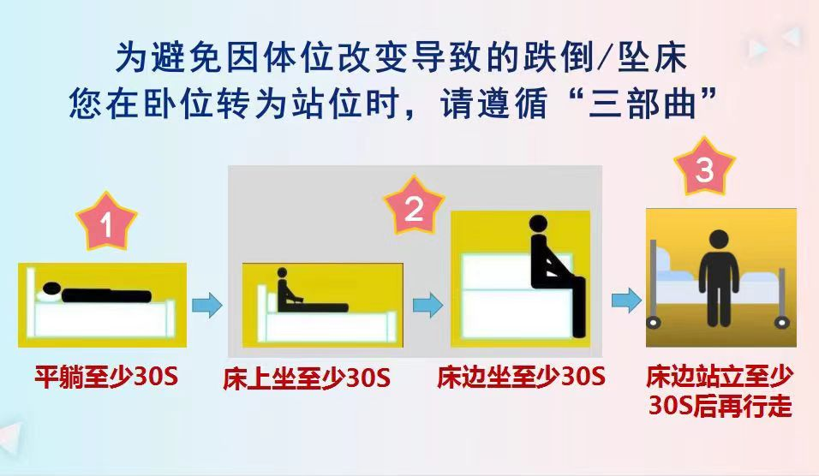
起床要遵循“三部曲”

Slide 22

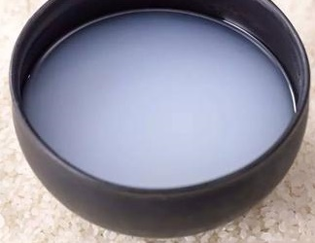
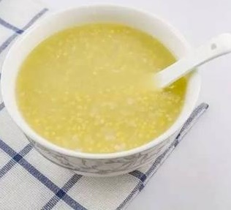
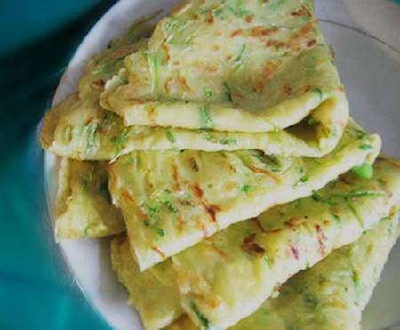
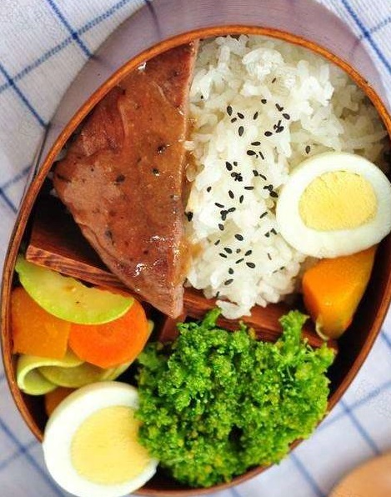
术后指导—饮食（一）
1.术后当天禁食，根据病情变化，遵医嘱术后第2天给予患者进食。
流食 半流食 软食 普食

Slide 23

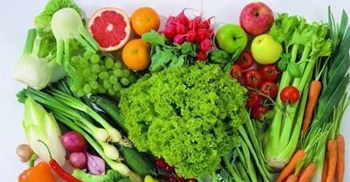
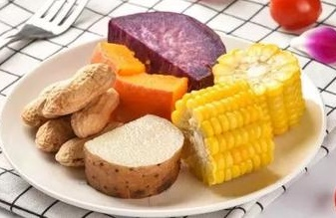
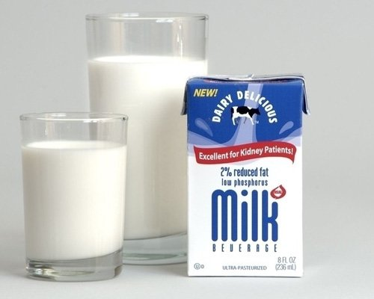
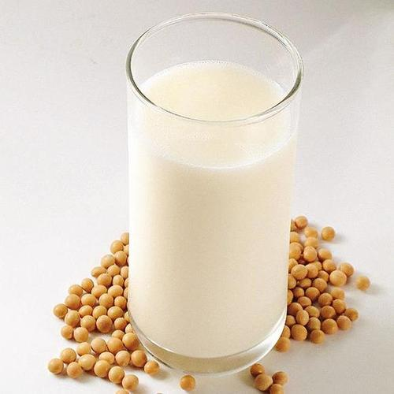
术后指导—饮食（二）
多食粗纤维易消化食物，保持大便通畅
1
卧床期间喝
牛奶、豆浆
（易产气食物防止腹胀)

Slide 24
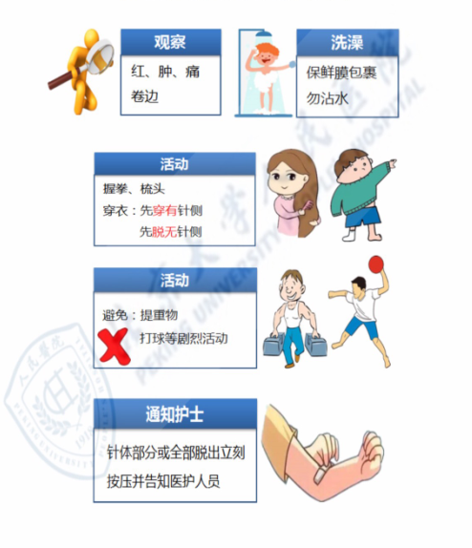
术后指导—静脉输液

Slide 25
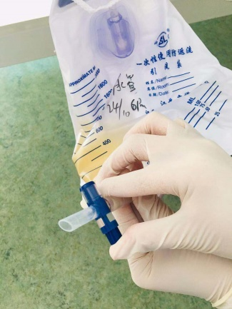
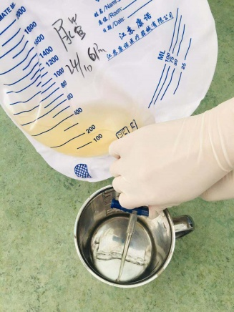
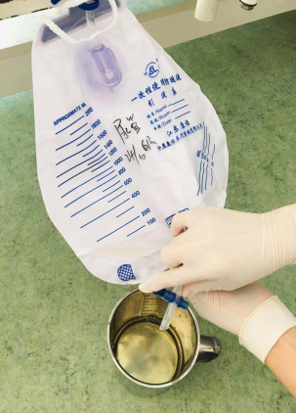
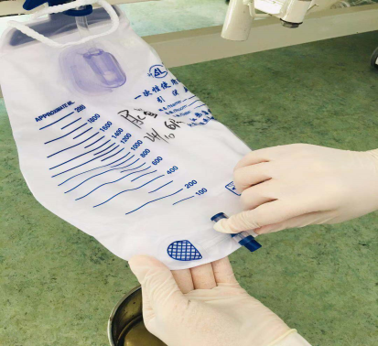
尿袋的使用方法
翻转尿袋
推开放尿后上的开关
放尿
将开关关好
将放尿口塞回原处

Slide 26
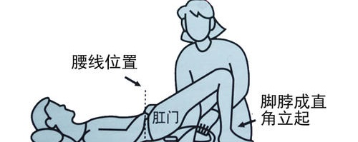
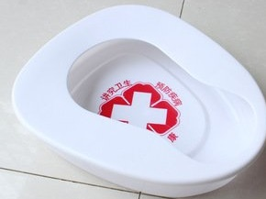
术后指导—皮肤保护与便器使用
1.为患者翻身时，避免脱、拉、拽，保持皮肤清洁干燥。
2.正确使用便器，避免皮肤损伤。他人帮助使用便器时：屈膝，膝盖分开，腰部抬起，便盆头端放到腰线位置。
头端
足端

Slide 27
表情肌康复训练6种方法
1.抬眉训练
2.闭眼训练
3.鼓腮训练
4.努嘴训练
5.示齿训练
6.耸鼻训练

Slide 28
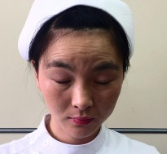
抬眉训练
抬眉动作的完成主要依靠枕额肌额腹的运动。
动作简单,易做
方法:使额头产生抬头纹,上提健侧与患侧的眉目
切不要出现嘴角及脸颊的联动活动
有助于抬眉运动功能的恢复

Slide 29
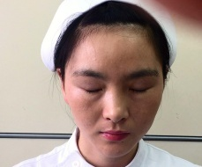
闭眼训练
闭眼的功能主要依靠眼轮匝肌的运动收缩完成。
方法:训练闭眼时，嘱患者开始时轻轻地闭眼,两眼同时闭合10~20次
如不能完全闭合眼睑，露白时可用示指的指腹沿着眶下缘轻轻的按摩一下
然后再用力闭眼10次，有助于眼睑闭合功能的恢复。

Slide 30
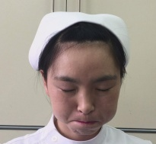
鼓腮训练
鼓腮训练有助于口轮匝肌及颊肌运动功能的恢复。
方法:像吹气球一样,紧闭口唇,鼓起腮部
鼓腮漏气时，用手上下捏住患侧口轮匝肌进行鼓腮训练。

Slide 31
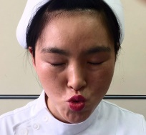
努嘴训练
努嘴主要靠口轮匝肌收缩来完成
方法:用力收缩口唇并向前努嘴，努嘴时要用力。
口轮匝肌恢复后，患者能够鼓腮，刷牙漏水或进食流口水的症状随之消失。
训练努嘴时同时训练了提上唇肌、下唇方肌及颏肌的运动功能。

Slide 32
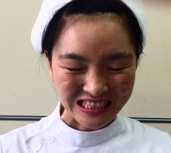
示齿训练
示齿动作主要靠颧大、小肌、提口角肌及笑肌的收缩来完成。
而这四块肌肉的运动功能障碍是引起口角歪斜的主要原因。
方法:做呲牙动作,上下牙齿紧闭,口角向两侧同时运动
避免只向一侧用力练成一种习惯性的口角偏斜运动。

Slide 33
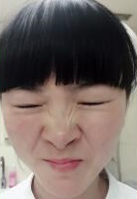
耸鼻训练
耸鼻运动主要靠提上唇肌及压鼻肌的运动收缩来完成。
耸鼻训练可促进压鼻肌、提上唇肌的运动功能恢复。
有少数患者不会耸鼻运动，在训练时应注意往鼻子方向用力。

Slide 34
办理出院手续
出院当天管床医生开据出院诊断证明书交于患者
1、北京市医保患者:出院5个工作日后或收到短信通知后 携带押金条到出院处办理.
2、自费、公费、新农合患者:等护士通知后携带押金条到出院处办理.
3、异地医保患者（住院时医保卡押在住院处）：出院当天收到短信通知后携带押金条到出院处办理.
（如您为周六日出院，请于下周一14：00后携带押金条到出院处办理）

Slide 35
如需复印病历
请携带：
患者身份证、
办理人身份证、
现金、
到病案室（门诊地下一层）办理病例复印登记手续
注：北京市医保患者请于出院15个工作日后携带患者身份证、办理人身份证、现金到门诊地下一层病案室复印。

Slide 36
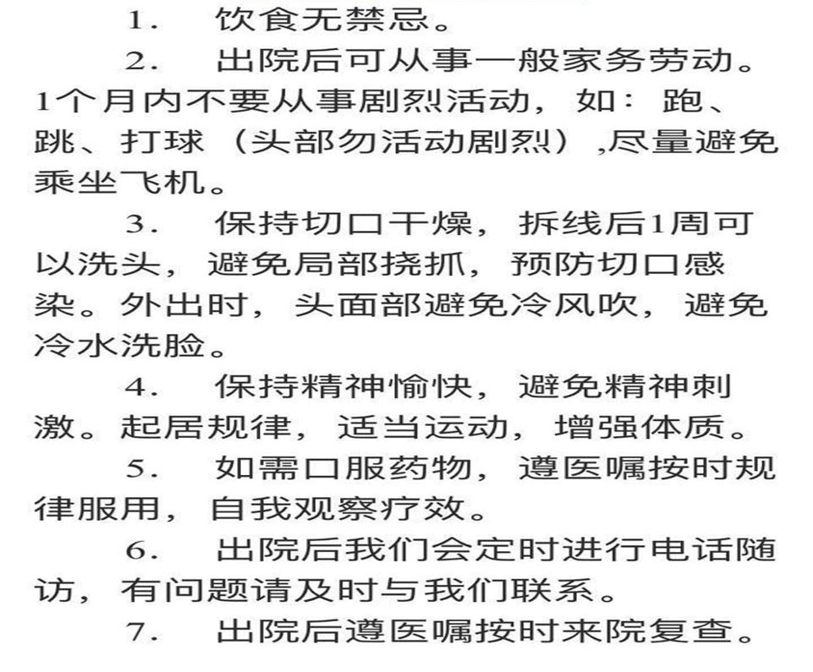
出院注意事项

Slide 37
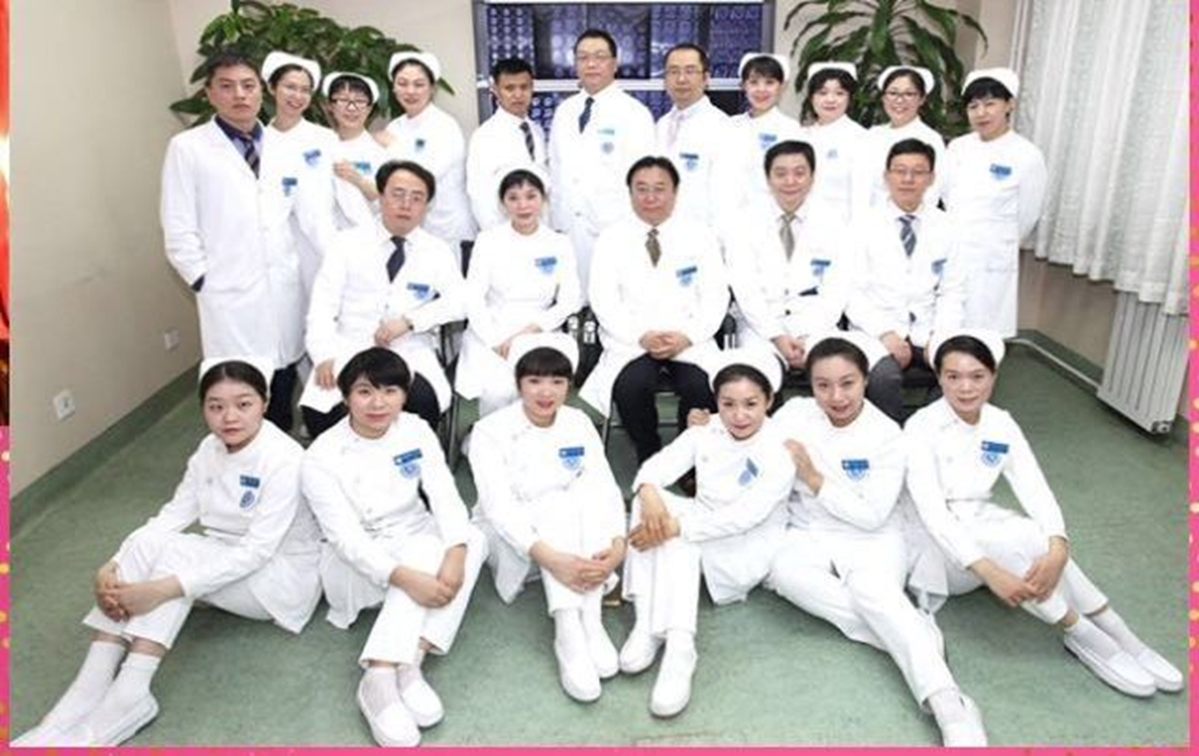
手术顺利 早日康复

